Slide 1
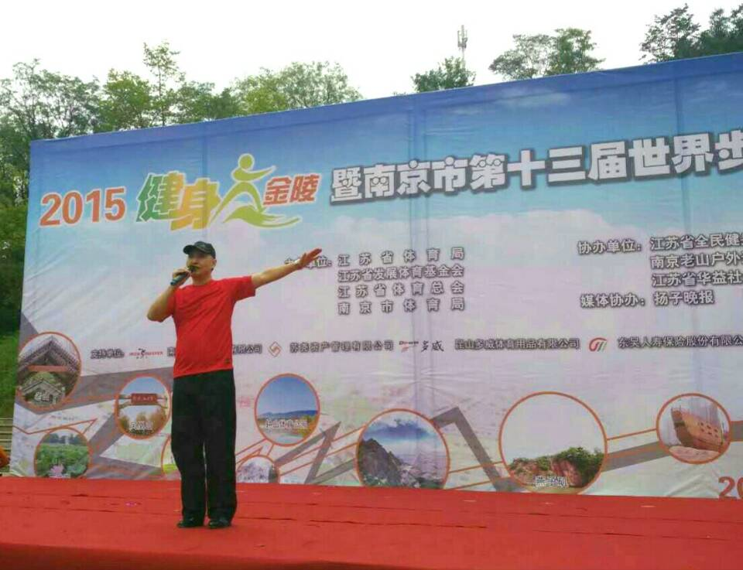
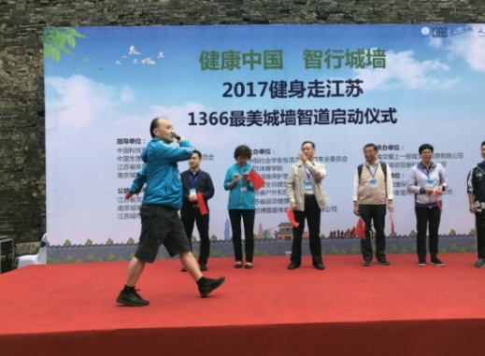
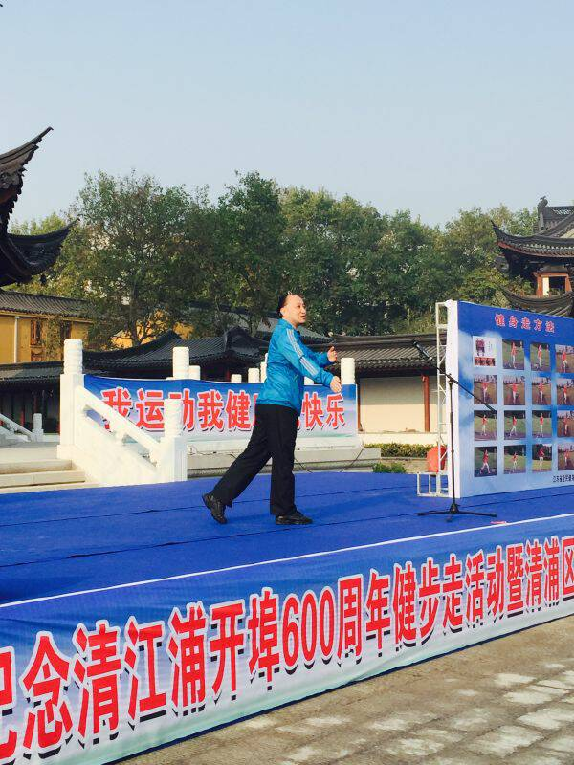
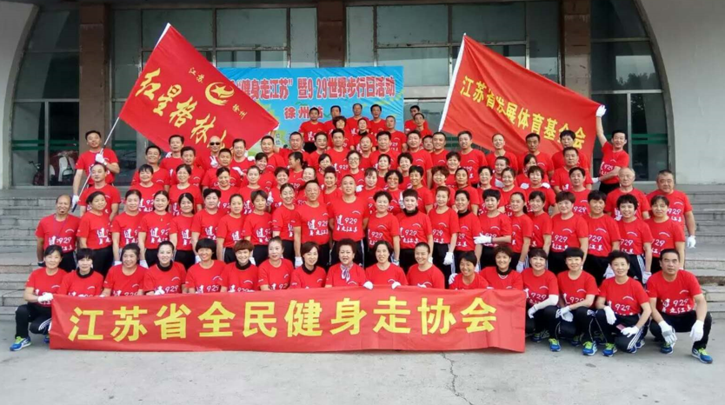
如何 健身走
南京体育学院 孙 飙

Slide 2
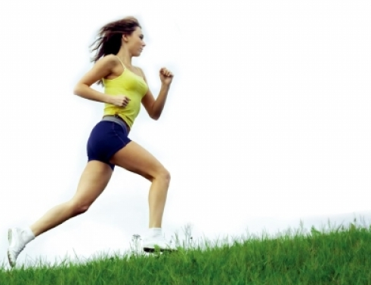
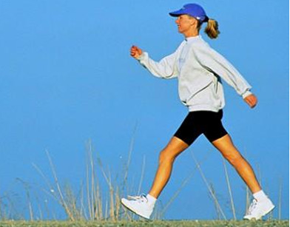
健身走的调查
国家体育总局2015年11月颁布的《2014年全民健身活动状况调查公报》中显示：20岁以上人群经常参加体育锻炼的比例为33.9%，其中首选走、跑锻炼的人群，达到67.0%（走为54.6%，跑为12.4%）
江苏省的最新抽样调查也显示：江苏省经常锻炼人群中，有83.6%的人首选的运动项目是走和跑（其中走66.4% 、跑17.2%）
由此可见，行（走、跑）的人群是健身锻炼最多、最活跃的群体

Slide 3
健身走的作用
（1）促使脑部释放内啡肽，使心情愉悦；增加肺活量、降低嗜烟者对吸烟的渴望； 加强背肌力量，且对背部伤害较小；能明显增强腿脚骨骼和肌肉力量。
（2）以色列科学家阿列克斯．奥辛斯基博士经过18个月的研究发现：男性每天行走四公里，一周三次，对男性性功能障碍（ED）有67%的疗效。
（3）据《新英格兰医学期刊》的最新报道，一周步行三小时以上，可以降低35%-40%的罹患心血管疾病风险。
（4）美国《自然》杂志的最新报道称，60岁以上的人，一周三天，每次步行45分钟以上，可以预防老年痴呆。一周步行7小时以上，可以降低20%的乳腺癌罹患率，对II型糖尿病有50%的疗效。
（5）英国《每日邮报》报道，由英国漫步者步行慈善会和麦克米兰癌症援助中心发布的报告显示，每天只需走路20分钟，每年就能帮助3.7万人远离癌症、心脏病和中风导致的过早死亡。
（6）美国《临床肿瘤学期刊》上发表的一篇研究显示，已患上乳腺癌的女性如果经常快走锻炼，生存率要比不爱走路的乳腺癌患者高45%。江苏省肿瘤医院钟山亮等研究：乳腺癌的女性每周以5-6公里/小时快走2个半钟头，可降低死亡率39-48%（见2014《Eur J Epidemiol》5.147）。

Slide 4
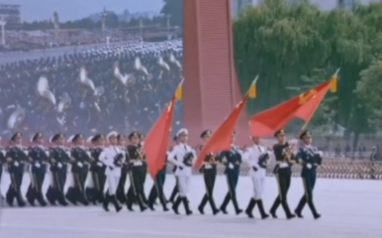
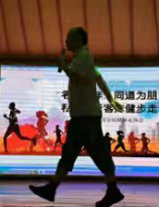
健身走的动作
平常走≠健身走，健身走=锻炼走=加大负荷走
（1）身体：下巴前伸，高抬头，两肩向后舒展。走时胸和腰要伸展。
（2）手臂：与脚的动作相对应自然摆出。大拇指似触非触衣服为佳，肘关节自然伸展与弯曲。
（3）腿脚部：伸直膝盖，脚跟先着地，然后身体重心由脚后跟向脚前掌方向“滚动”，最后由脚前掌踩地蹬出（同仪仗队的“齐步走”）。
——健身走口诀——
身体挺起
手臂摆起
脚跟着地
脚掌蹬地
健身走的基本动作
滚动走示意

Slide 5
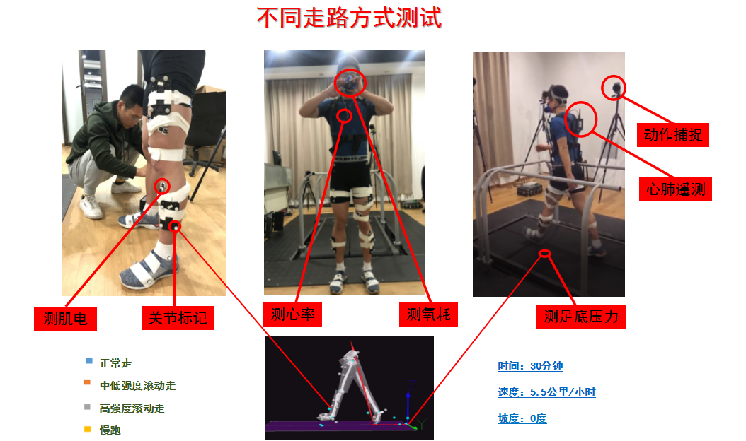
健身走的研究（实验依据）

Slide 6
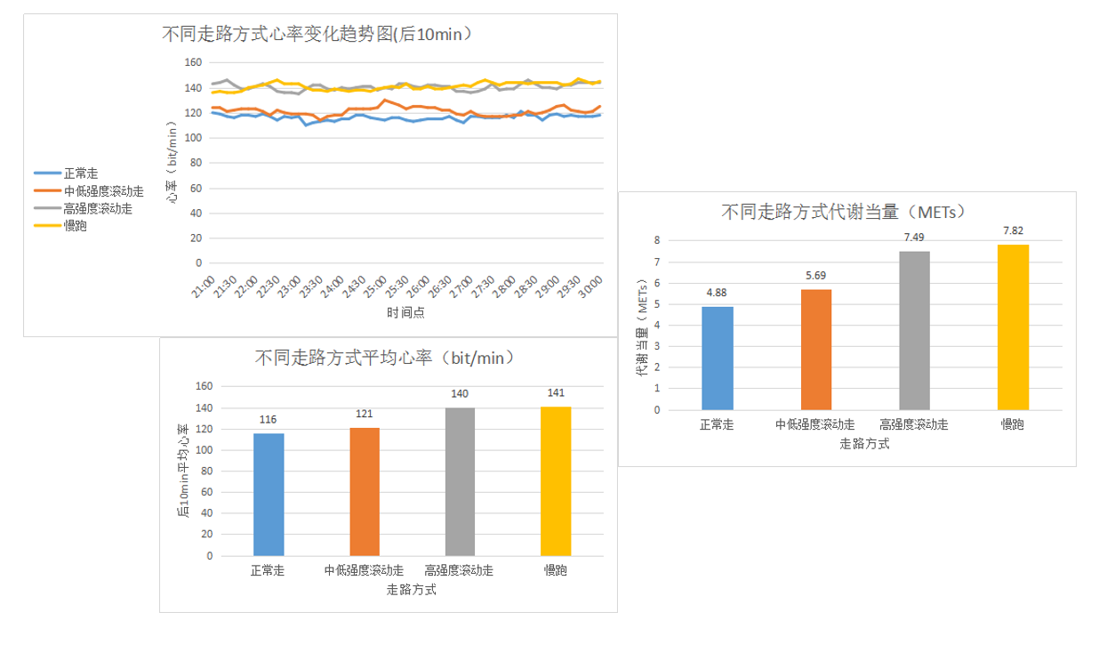
健身走的研究（实验依据）

Slide 7
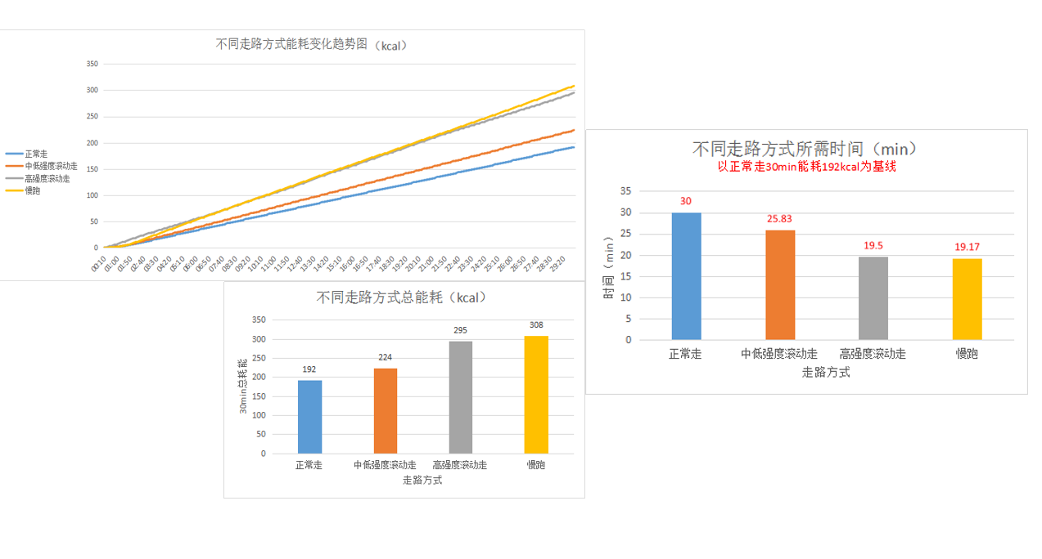
健身走的研究（实验依据）

Slide 8
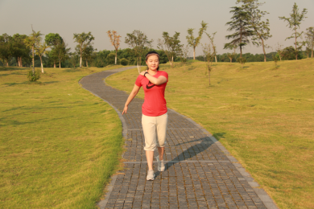
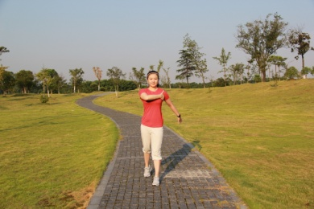
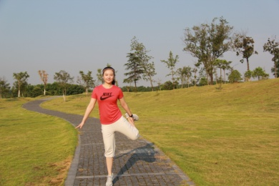
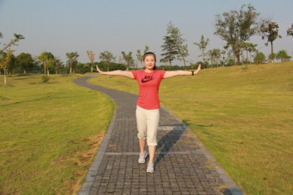
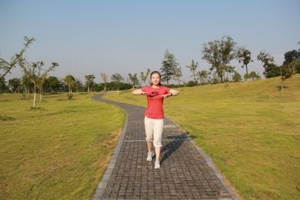
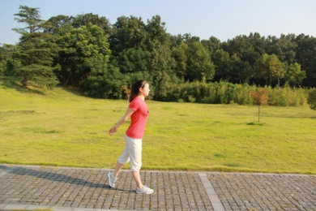
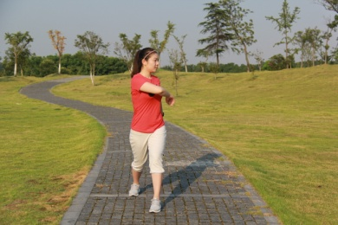
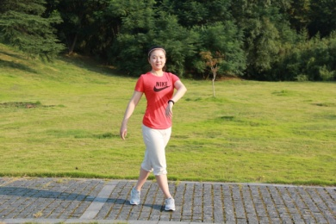
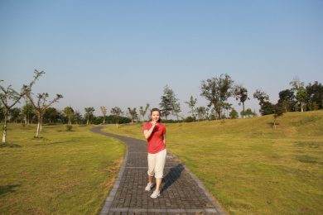
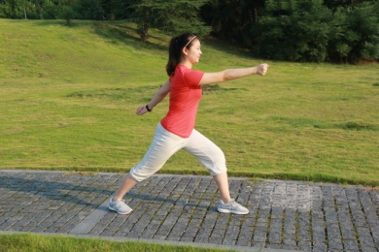
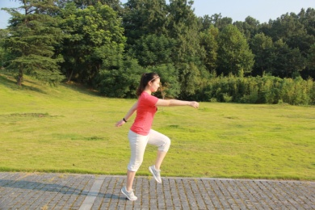
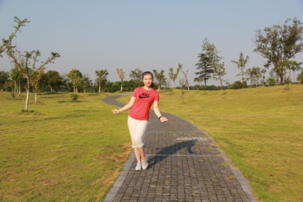
拍打走
拍肩走
拍胸走
拍外膝走
功能性健身走方法与功效
要领：双手交替拍打肩膀的中间部位（肩井穴）
功效：加强肩、颈部的肌肉放松，舒缓颈椎疲劳
要领：双手交替拍打胸部外侧及腋下（淋巴结）
功效：加强全身淋巴循环，提高免疫力
要领：同侧手交替拍打抬起来的膝外侧（足三里）
功效：加强髋、膝活动度，增强消化系统功能
强肩走
飞翔走
扩胸走
前后击掌走
要领：双臂伸直，在身体两侧做上、下挥动
功效：加强肩部锻炼，提高肩关节活动度
要领：双臂水平，做前曲臂、后直臂的扩胸动作
功效：加强肩部、胸部的锻炼，增强肺功能
要领：双手在身体前后交替击掌
功效：加强掌部、臂部锻炼，增强全身调理
强腰走
转腰走
侧身走
扭胯走
要领：向身体两侧做转腰动作，跨步向前走
功效：加强腰部锻炼，提高腰部活动度
要领：侧过身，双脚一前一后交替侧行
功效：加强腰部活动，提高身体协调性
要领：迈腿时向同侧扭胯，类似竞走或模特步
功效：加强髋关节的灵活性锻炼
强腿走
大跨步走
高抬腿走
模拟跳绳走
要领：交替大幅度摆臂至水平并跨出大步
功效：强化下肢的力量和柔韧性锻炼
要领：大腿交替抬高、抬平向前走
功效：加强腿部、腰胯部锻炼，提高平衡能力
要领：单脚一左一右斜向前跳跃，双手模拟挥绳
功效：加强心肺功能和小腿的锻炼，加大活动量，增加能耗

Slide 9
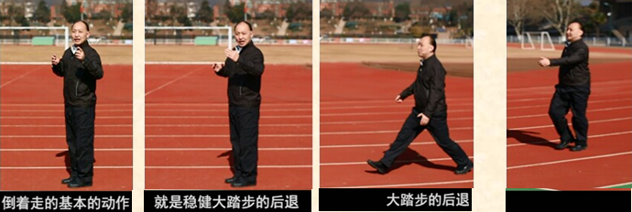
倒走的动作
倒走的基本动作是：慢速稳健地向后跨大步，跨大步拉伸了腘绳肌群，加强了柔韧性，同时，腰背由前倾位向后伸，锻炼了竖脊肌、臀肌等，而双脚在交替向后跨大步时，也要尽力保持和控制身体的平稳性。
以上大踏步倒走动作主要锻炼了腿的柔韧性、腰背肌和前庭平衡能力。
-4-

Slide 10
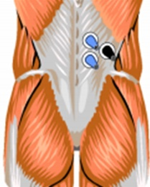
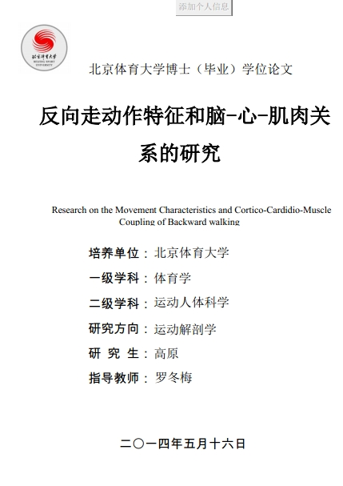
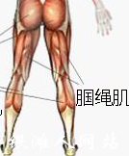
倒走的研究
竖脊肌
北体大博士论文研究： 经常倒走，竖脊肌（在脊柱两侧突起的肌肉，起使脊椎伸直和稳固的作用）持续工作时间比正走明显增加。这可能对背部锻炼的效果会更好。
国内外研究：倒走明显改善腘绳肌的柔韧性，对老年女性平衡能力有良好影响（闭眼单脚站立时间明显增长），对身体灵活性有良好影响。
倒走可以改善偏瘫患者的动作控制和步态特征，有助于改善中风病人的步态不对称性；倒走可以改善帕金森患者的机能灵活性、步态特征和平衡能力。我国的学者已将倒走列入临床康复治疗方案。
倒走是一种积极、有效、安全的加速膝关节损伤康复的闭合动力链练习方式。。

Slide 11
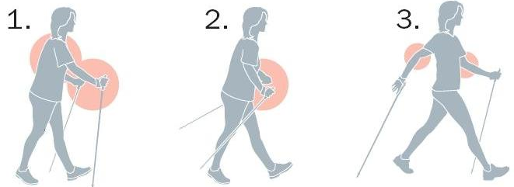
正确/错误
动作分析
持杖走的动作
（Nordic Walking）

Slide 12
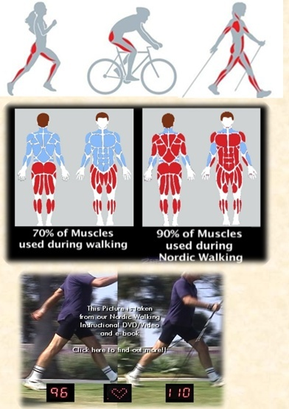
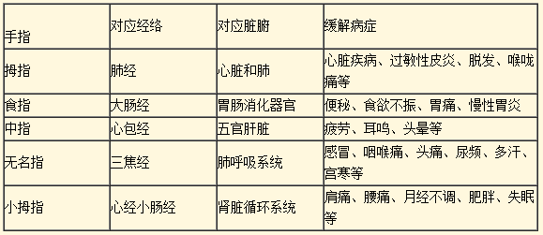
持杖走的研究
（1）包括健走的所有的益处
（2）比健走运动负荷小，但效果收益大
（3）上下楼、上下山健走时，减轻脚部及膝关节压力、提高运动安全性
（4）可以方便利用手杖在户外、办公室或家里做手杖养生操
（5）手指接触手杖在锻炼过程中，也同时刺激了手部穴位，如：

